Slide 1


Prueba BI
Sebastian Mariño

Slide 2
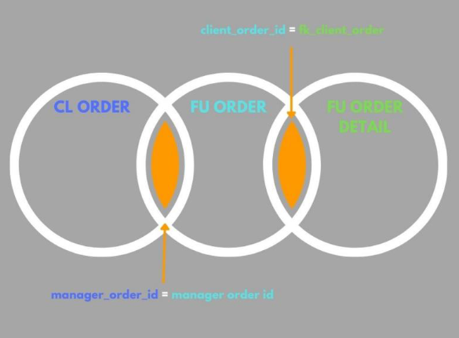
Tablas entregadas

Slide 3
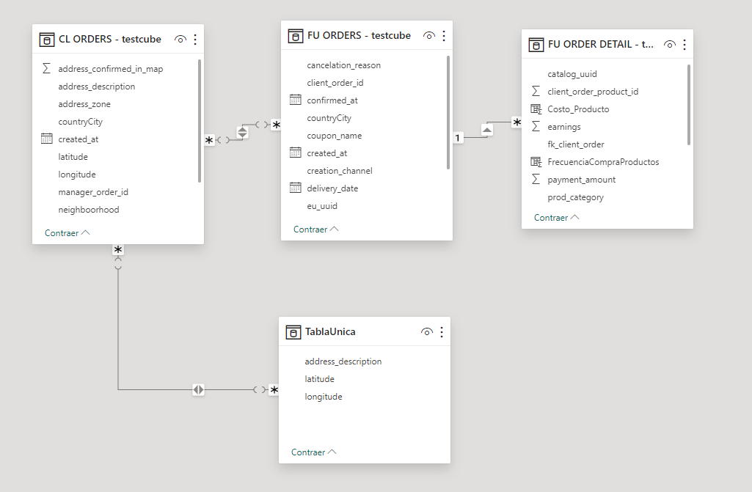
1. Ingesta PowerBI

Slide 4
2. Dashboard

Slide 5
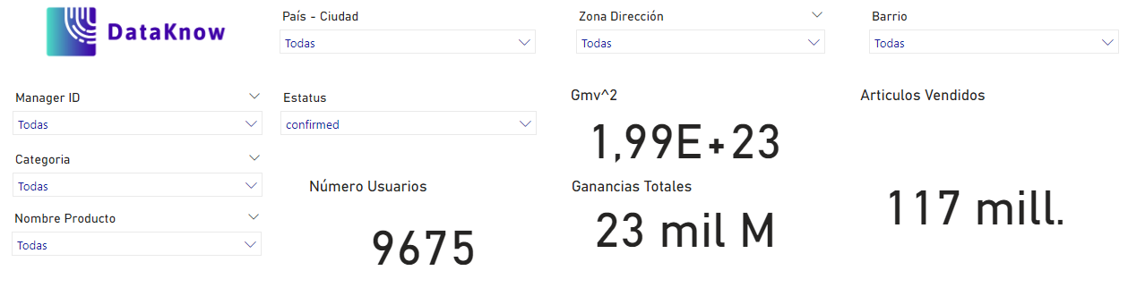
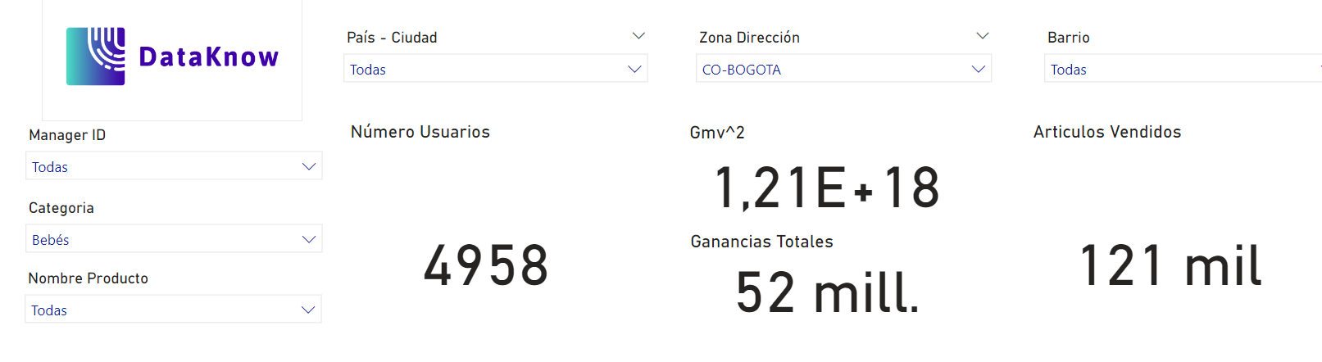
2.1 Filtros y Tarjetas
Selección Filtros

Slide 6
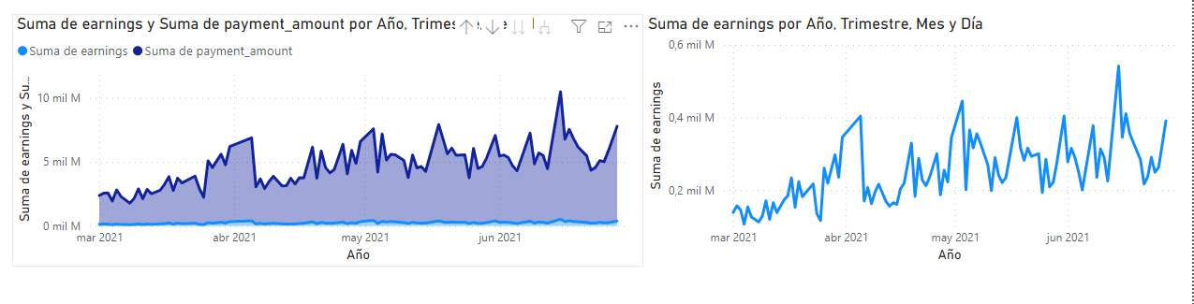
2.1 Evolución Ganancias

Slide 7
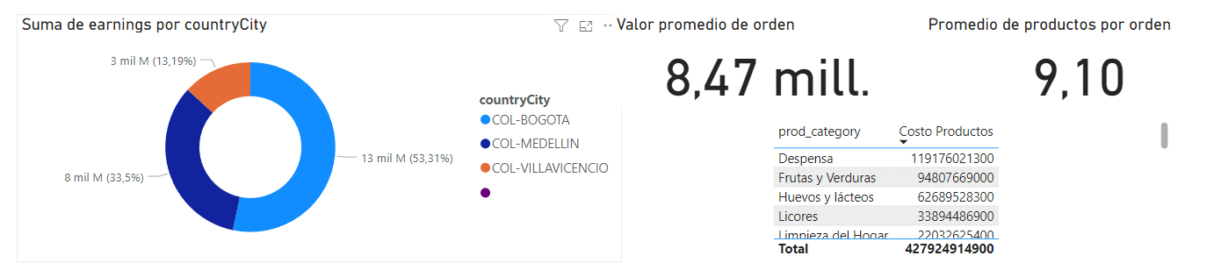
2.1 Información Ciudad y Categorías mayor costo

Slide 8
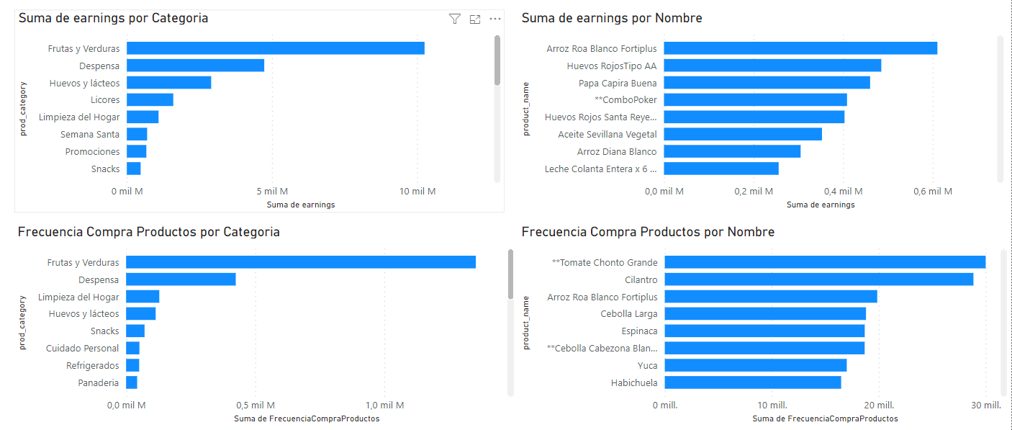
2.1 Grafico Barras Producto por categoría y nombre

Slide 9
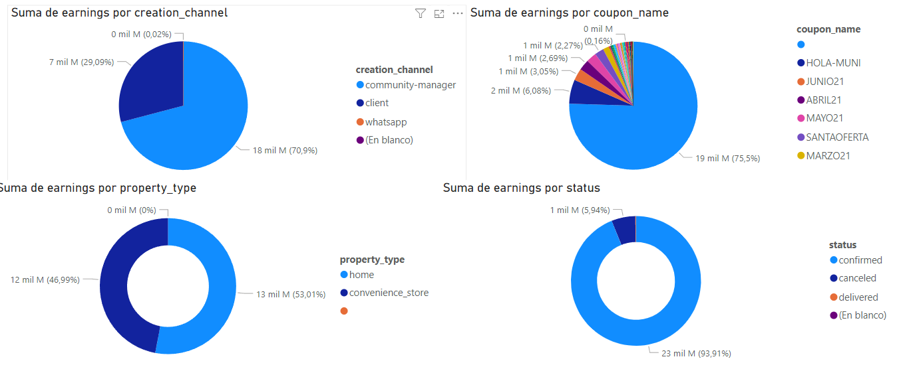
2.1 Pie charts relevantes

Slide 10
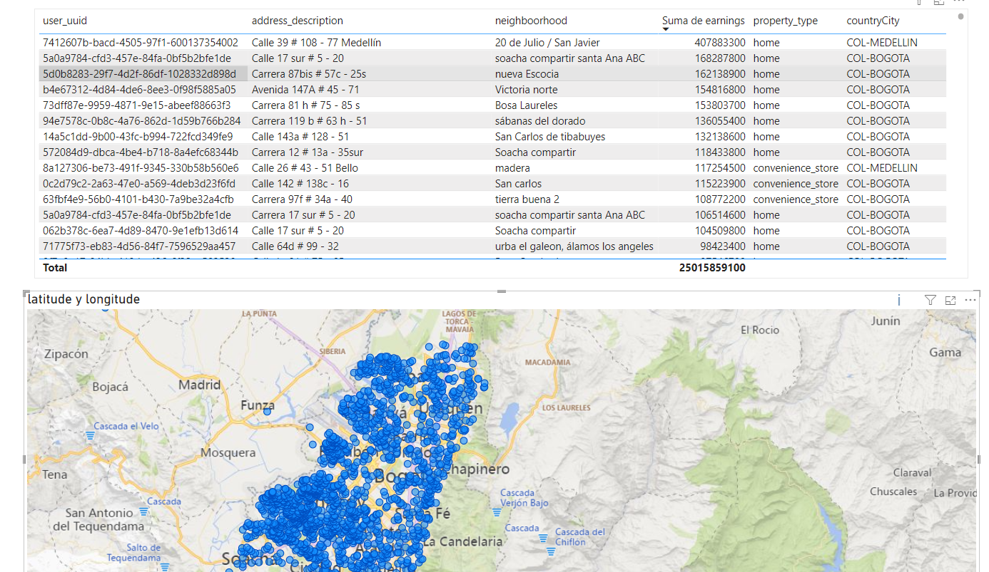
2.1 Densidad Compras

Slide 11
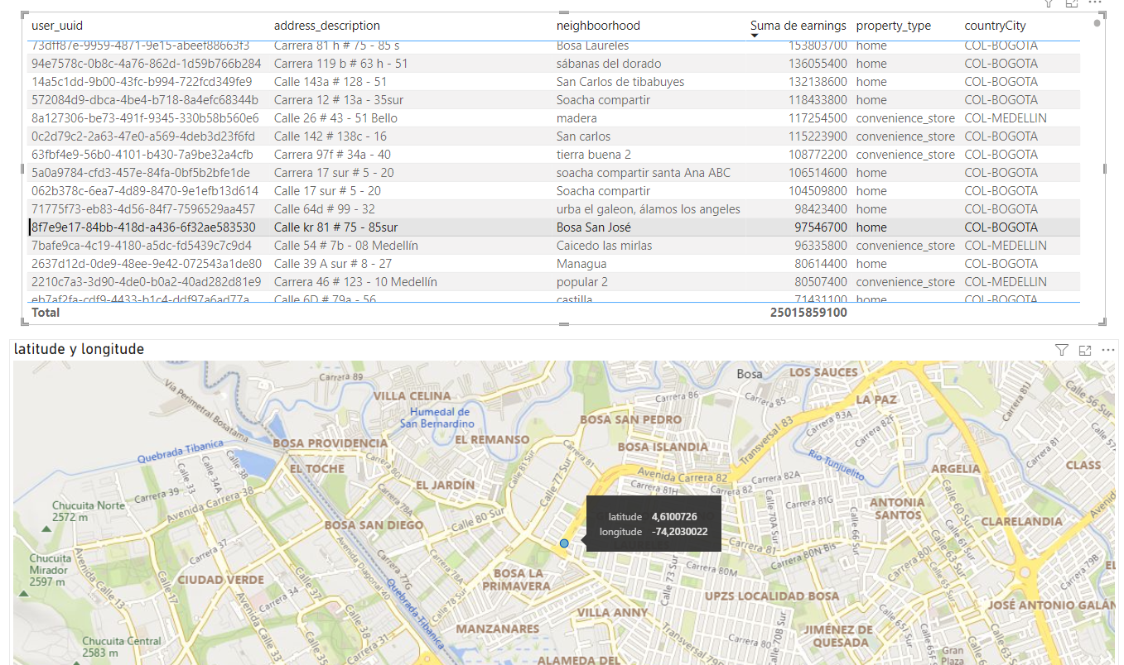
2.1 Densidad Compras

Slide 12
2. Análisis

Slide 13

Estabilidad en las Ganancias: Las ganancias muestran una tendencia constante en lugar de disminuir, lo que sugiere una estabilidad financiera en el periodo analizado.
Patrones Geográficos: En el mapa, se observa una concentración de ventas en el sur de Bogotá. Esto sugiere una oportunidad para expandir la presencia en otras áreas de la ciudad y diversificar el alcance geográfico.
Impacto de Cupones: Cerca del 50% de las ganancias totales provienen de transacciones que utilizaron cupones. Esto indica una alta participación y efectividad de las estrategias de cupones para impulsar las ventas.
Desglose Geográfico: La sugerencia de separar la ciudad y el país en columnas distintas podría ser útil para futuras expansiones y análisis detallado a nivel geográfico
Filtros y Conexiones Significativas: La interconexión entre los filtros permite un análisis detallado y específico. Por ejemplo, los filtros pueden aplicarse para evaluar las ganancias por productos y categorías específicas.
Oportunidades para Optimización: Se identificaron áreas con menor presencia de ventas en el mapa. Esto sugiere oportunidades para optimizar estrategias de marketing y ventas en esas regiones específicas.
Variación en el Uso de Cupones: Analizar la variación en el uso de cupones por ubicación o categoría de producto puede proporcionar insights adicionales sobre las preferencias y comportamientos de compra de los clientes.
Análisis Temporal: La revisión de las gráficas de líneas revela patrones temporales en las ganancias y los pagos. Se sugiere profundizar en estos análisis para comprender las tendencias estacionales y tomar decisiones basadas en la temporalidad.
KPI Adicionales: Considerar la incorporación de KPI adicionales, como la tasa de conversión, el valor del carrito promedio y la retención de clientes, para obtener una visión más completa del rendimiento del negocio.
Segmentación Geográfica para Estrategias de Mercado: Utilizar la información geográfica para diseñar estrategias de marketing específicas para cada región, adaptando las promociones y ofertas a las características y preferencias locales.
Segmentación por edad y género: Si se tuviera esta información se podría saber que mercados atacar, o que productos especificos son comprados por cierta demografía

